Slide 1
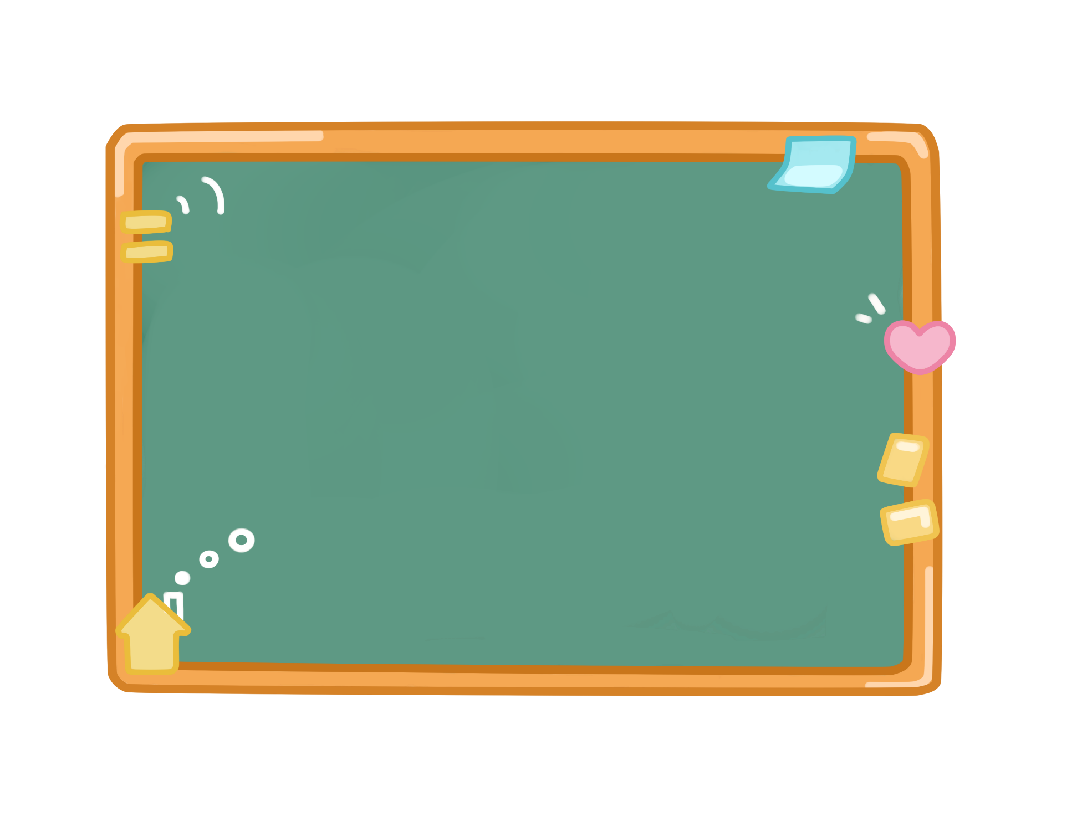



Slide 2
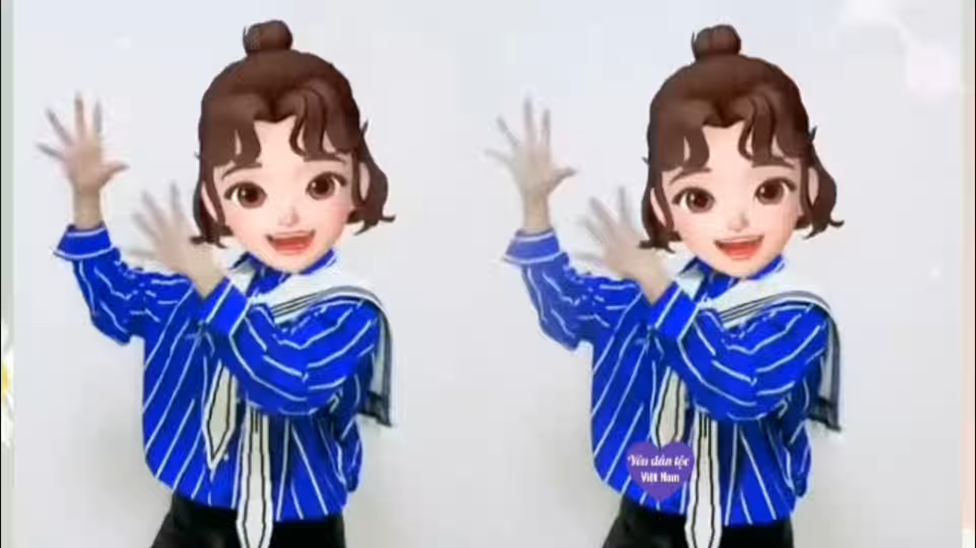

Slide 3






TRÒ CHƠI
ONG VỀ TỔ
Hướng dẫn
Chơi

Slide 4







1
2
3

Slide 5

Tính
125 × 5 × 8
5 000
Notes:
Để thực hiện cách tính thuận tiện và tính nhanh ngoài những tính chất mà chúng ta đã học hôm nay cô trò chúng ta học sang một dạng bài mới là bài Bài 36: Nhân một số với 10, 100, 1000

Slide 6

Tính: 30 x 4
120

Slide 7

Tính
400 x 3
1 200

Slide 8






Slide 9

Yêu cầu cần đạt
Biết cách thực hiện phép nhân số tự nhiên với 10, 100, 1000,....
Vận dụng để tính nhanh tính nhẩm khi nhân với 10, 100, 1000,....

Slide 10


Notes:
Thiết kế: Hương Thảo – Zalo 0972115126

Slide 11
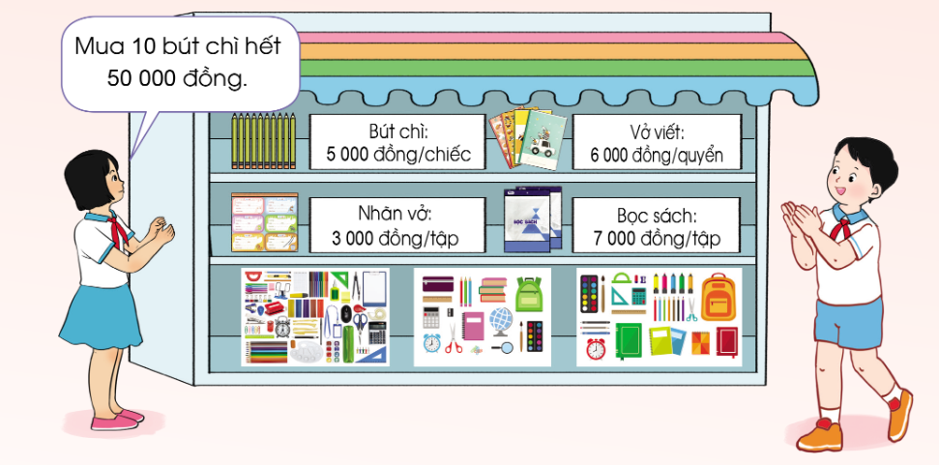

Slide 12


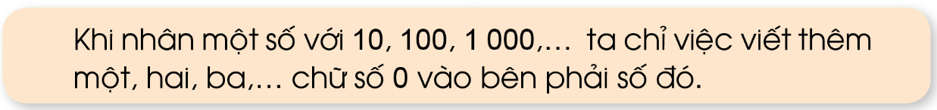
a) 47 x 10 =?
b) 47 x 100 =?
47 x 10 = 10 x 47
47 x 100 = 100 x 47
Nhẩm 1 chục x 47 = 47 chục = 470
Nhẩm 1 trăm x 47 = 47 trăm = 4700

Slide 13


Khi nhân một số với 10, 100, 1000,... ta chỉ việc viết thêm 1, 2, 3,... chữ số 0 vào bên phải số đó
Khi nhân một số với 10, 100, 1000 ta làm như thế nào?

Slide 14


Notes:
Thiết kế: Hương Thảo – Zalo 0972115126

Slide 15

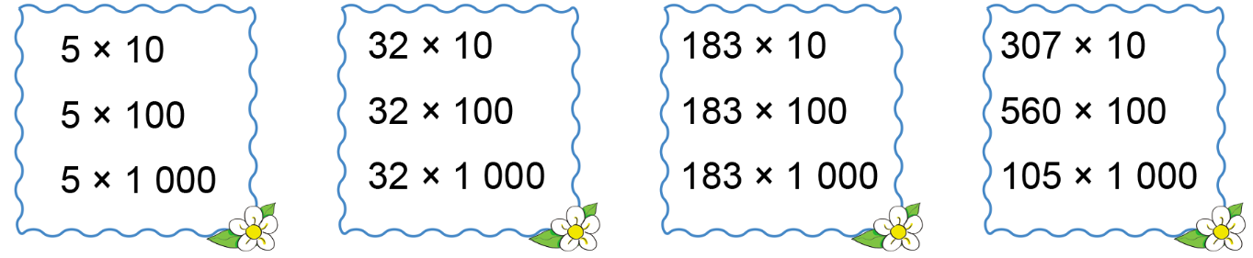

Slide 16


Cuộc Đua
Kỳ Thú

Slide 17
















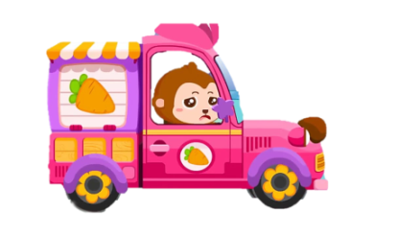

CHÚC MỪNG
CHÚC MỪNG
CHÚC MỪNG
CHÚC MỪNG
Notes:
Bấm vào các con vật để ra câu hỏi. Bấm vào xe ô tô các đội để tiến lên phía trước

Slide 18
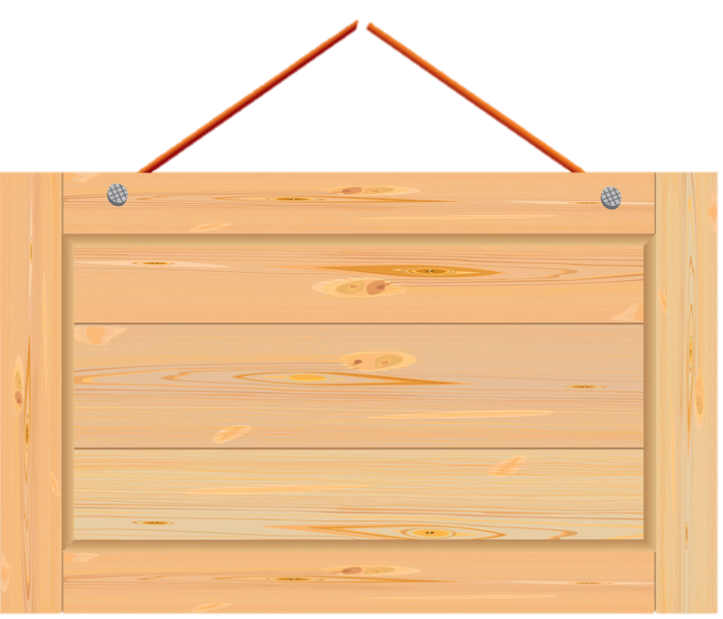



50
5 x 10

Slide 19
500
5 x 100

Slide 20
5 000
5 x 1 000

Slide 21
320
32 x 10

Slide 22
3 200
32 x 100

Slide 23
32 000
32 x 1 000

Slide 24
1 830
183 x 10

Slide 25
18 300
183 x 100

Slide 26
183 000
183 x 1 000

Slide 27
3 070
307 x 10

Slide 28
56 000
560 x 100

Slide 29
105 000
105 x 1 000

Slide 30
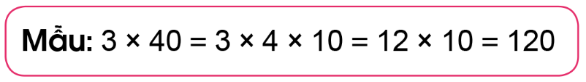
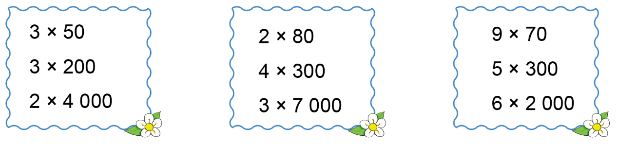

Slide 31
3 x 50
3 x 200
2 x 4 000
= 3 x 5 x 10
= 3 x 50 = 150
= 3 x 2 x 100
= 6 x 100 = 600
= 2 x 4 x 1 000
= 8 x 1 000 = 8 000

Slide 32
2 x 80
4 x 300
3 x 7 000
= 2 x 8 x 10
= 16 x 10 = 160
= 4 x 3 x 100
= 12 x 100 = 1 200
= 3 x 7 x 1 000
= 21 x 1 000 = 21 000

Slide 33
9 x 70
5 x 300
6 x 2 000
= 9 x 7 x 10
= 63 x 10 = 630
= 5 x 3 x 100
= 15 x 100 = 1 500
= 6 x 2 x 1 000
= 12 x 1 000 = 12 000

Slide 34
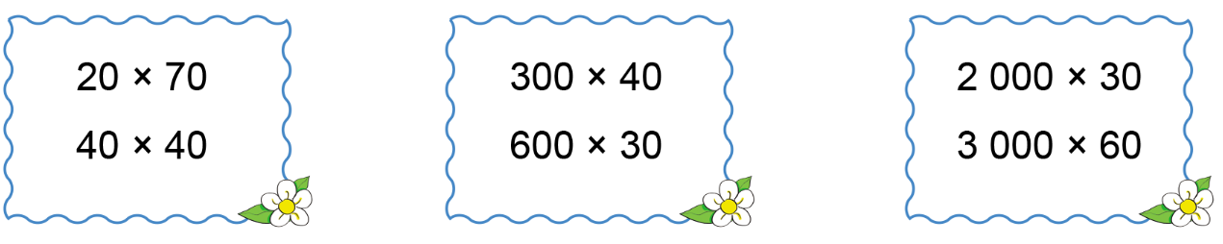

Slide 35
20 x 70
40 x 40
300 x 40
= 2 x 10 x 7 x 10
= 14 x 100 = 1 400
= 4 x 10 x 4 x 10
= 16 x 100 = 1 600
= 3 x 100 x 4 x 10
= 12 x 1 000 = 12 000

Slide 36
600 x 30
2 000 x 30
3 000 x 60
= 6 x 100 x 3 x 10
= 18 x 1 000 = 18 000
= 2 x 1 000 x 3 x 10
= 6 x 10 000 = 60 000
= 3 x 1 000 x 6 x 10
= 18 x 10 000 = 180 000

Slide 37

Một cửa hàng xếp các cuốn sổ ghi chép vào trong các thùng, mỗi thùng chứa được 1 000 cuốn sổ. Hỏi 43 thùng như vậy chứa được tất cả bao nhiêu cuốn sổ ghi chép?
Bài giải:
43 thùng chứa được tất cả số cuốn sổ ghi chép là :
1 000 x 43 = 43 000 (cuốn)
Đáp số: 43 000 cuốn sổ ghi chép
Tóm tắt:
1 thùng: 1 000 cuốn sổ
43 thùng: ... ? cuốn số

Slide 38

Notes:
Thiết kế: Hương Thảo – Zalo 0972115126

Slide 39

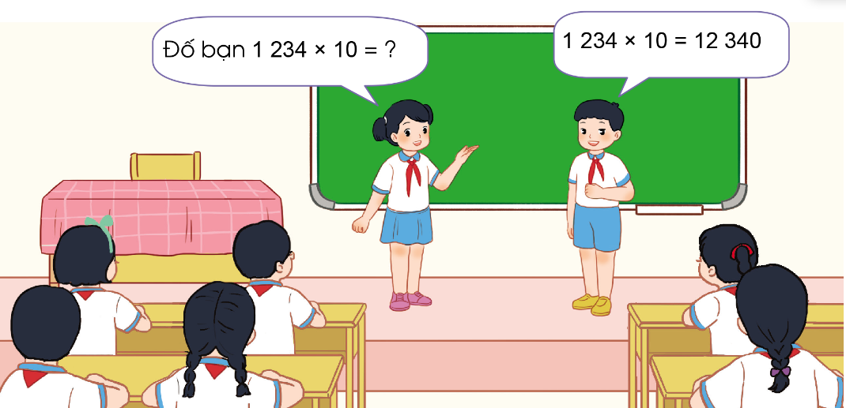
Mỗi học sinh sẽ nêu một phép tính một số nhân với 10, 100 hoặc 1000 để đố bạn.

Slide 40

Cảm ơn quý thầy cô đã ủng hộ bài soạn điện tử 2,3,4 của Hiền Trần
Hiền Trần đang theo soạn tiếp bộ Chân trời sáng tạo, KNTT, Cánh diều- lớp 5 chương trình thay sách năm tới. Quý thầy cô ủng hộ đồng hành tiếp thì liên hệ với em qua ZALO SĐT: 0353095025
Để biết thêm nhiều tài nguyên hay các bạn hãy truy cập Facebook:
NHÓM GIÁO ÁN ĐIÊN TỬ 4,8,11 ( coppy link bên dưới vào tìm kiếm fb )
https://www.facebook.com/groups/514479210372531/?ref=share_group_link

Slide 41


